Slide 1
МАДОУ «Детский сад комбинированного вида №16»
МАЛЕНЬКИЕ ДЕТИ
О БОЛЬШОЙ ВОЙНЕ
Альбом детских работ
территориального конкурса
в память о Великой Победе
1941-1945 гг.

Slide 2
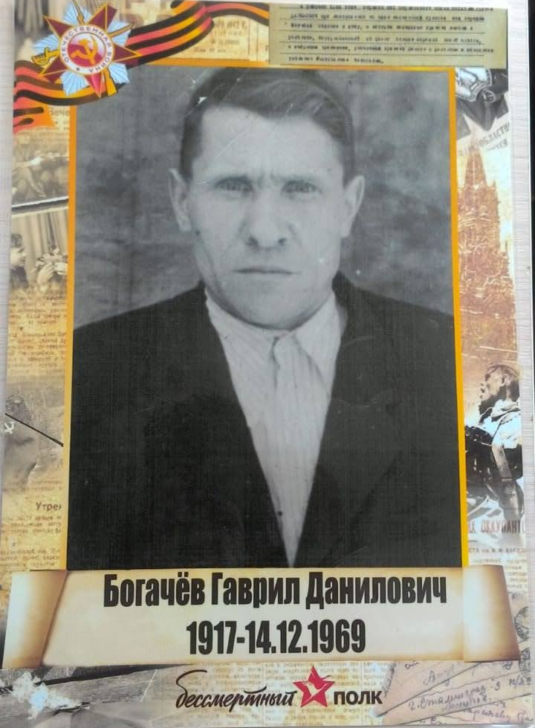
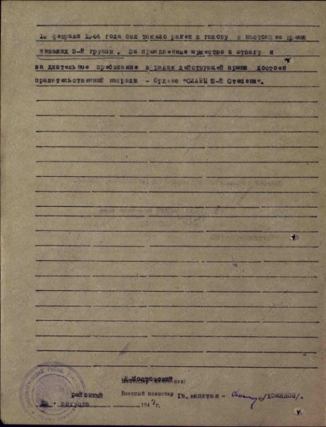
Номинация «Рассказы и стихи» (3-4 года)
«Я горжусь своим прадедушкой»
Моего прадедушку зовут Гаврила. Он был на войне. Прадедушка бил немцев. Он их не боялся. Прадедушка хотел, чтобы был мир на земле. Его ранили в голову, за это ему дали красивый значок. Мы все гордимся нашим героем! Прадедушка дал нам голубое небо. Я его люблю, хоть и никогда не видела своего Гаврила. Папа сказал: «Будем помнить его всегда!»
Богачева Мария, 3 года
МАОУ СОШ № 10 (Дошкольное отделение),
МО Верхний Тагил

Slide 3
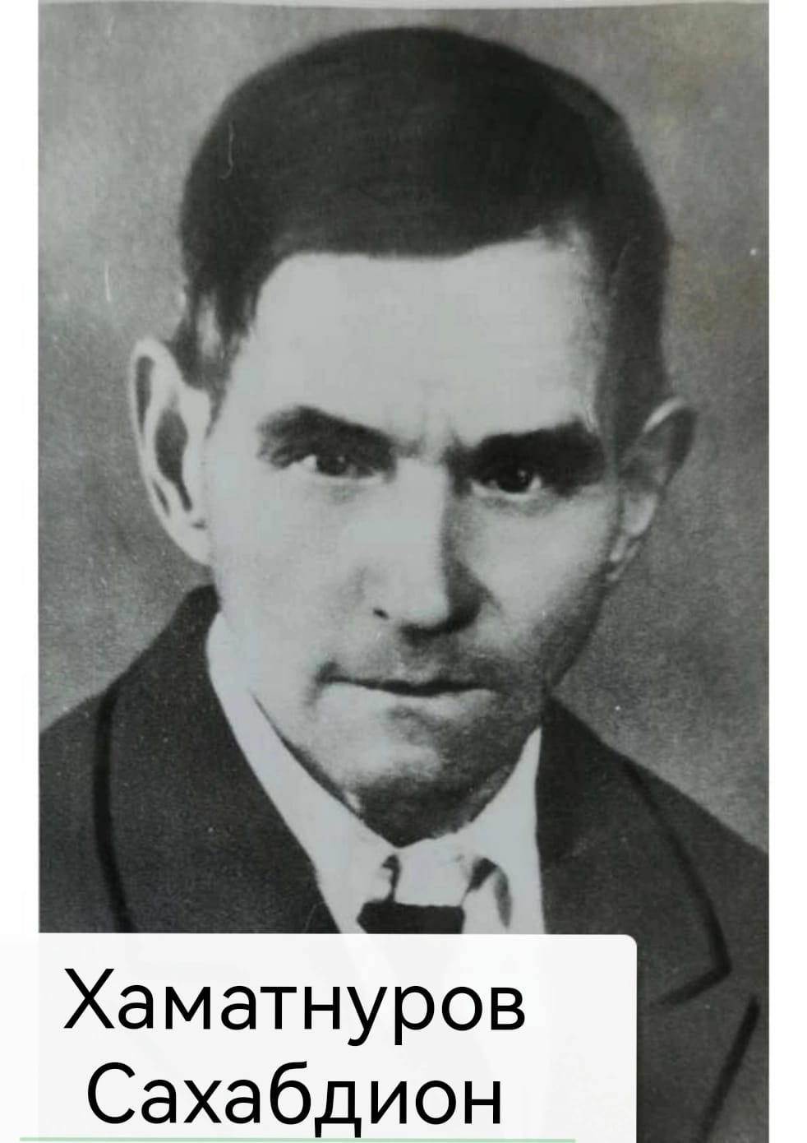
«Я горжусь своим прадедушкой»
Моего прадедушку зовут Саха! Он самый настоящий герой! Прадедушка был сильный и никогда никого не боялся. Он пошел воевать на войну молодым. Фашистов бил наповал. Я хочу быть похожим на прадедушку, чтобы защищать маму и девочек от плохих дяденек. Мы любим своего прадедушку и гордимся им. Бабушка сказала, что благодаря таким героям мы живем!
Сапрыкин Александр, 3 года
МАОУ СОШ № 10 (Дошкольное отделение),
МО Верхний Тагил

Slide 4
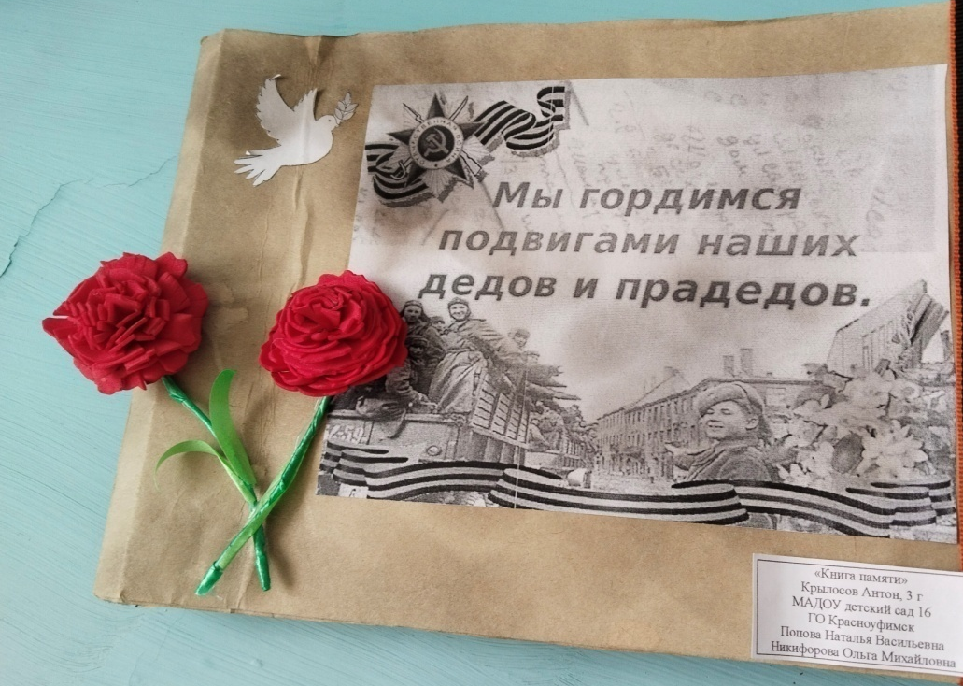
«Книга памяти»
Крылосов Антон, 3 года ГО Красноуфимск МАДОУ детский сад 16

Slide 5
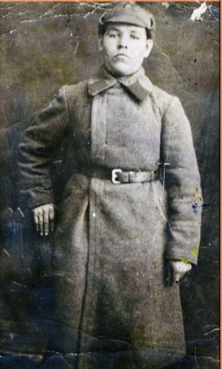
Нам дороги эти позабыть нельзя…
Меня зовут, Лиза Федулкина. И расскажу я о своё прапрадедушке, Чебыкина Петра Никифоровича, участник Великой Отечественной войны. За два года до войны его призвали в армию, он служил на Дальнем Востоке. До 1943 года на фронт не призывали, так как ждали нападения японцев. Призвали в 1943. В армии прапрадедушка служил в тяжёлой артиллерии, был командиром отделения тяги. Прапрадедушка Петя принимал участие в самой страшной битве Великой Отечественной войны - на Орловско-Курской дуге. Так же участвовал в военных действиях на территории Чехословакии. После Дня Победы в 1945 году прапрадедушку отправили на Украину ловить бандеровцев. Вернулся домой с наградами: «За боевые заслуги», «За отвагу». После войны, как и весь народ работал и поднимал нашу страну из руин. Я Горжусь свои прапрадедом и буду помнить его всегда. Спасибо прапрадеду, «За Великую Победу!»

Slide 6
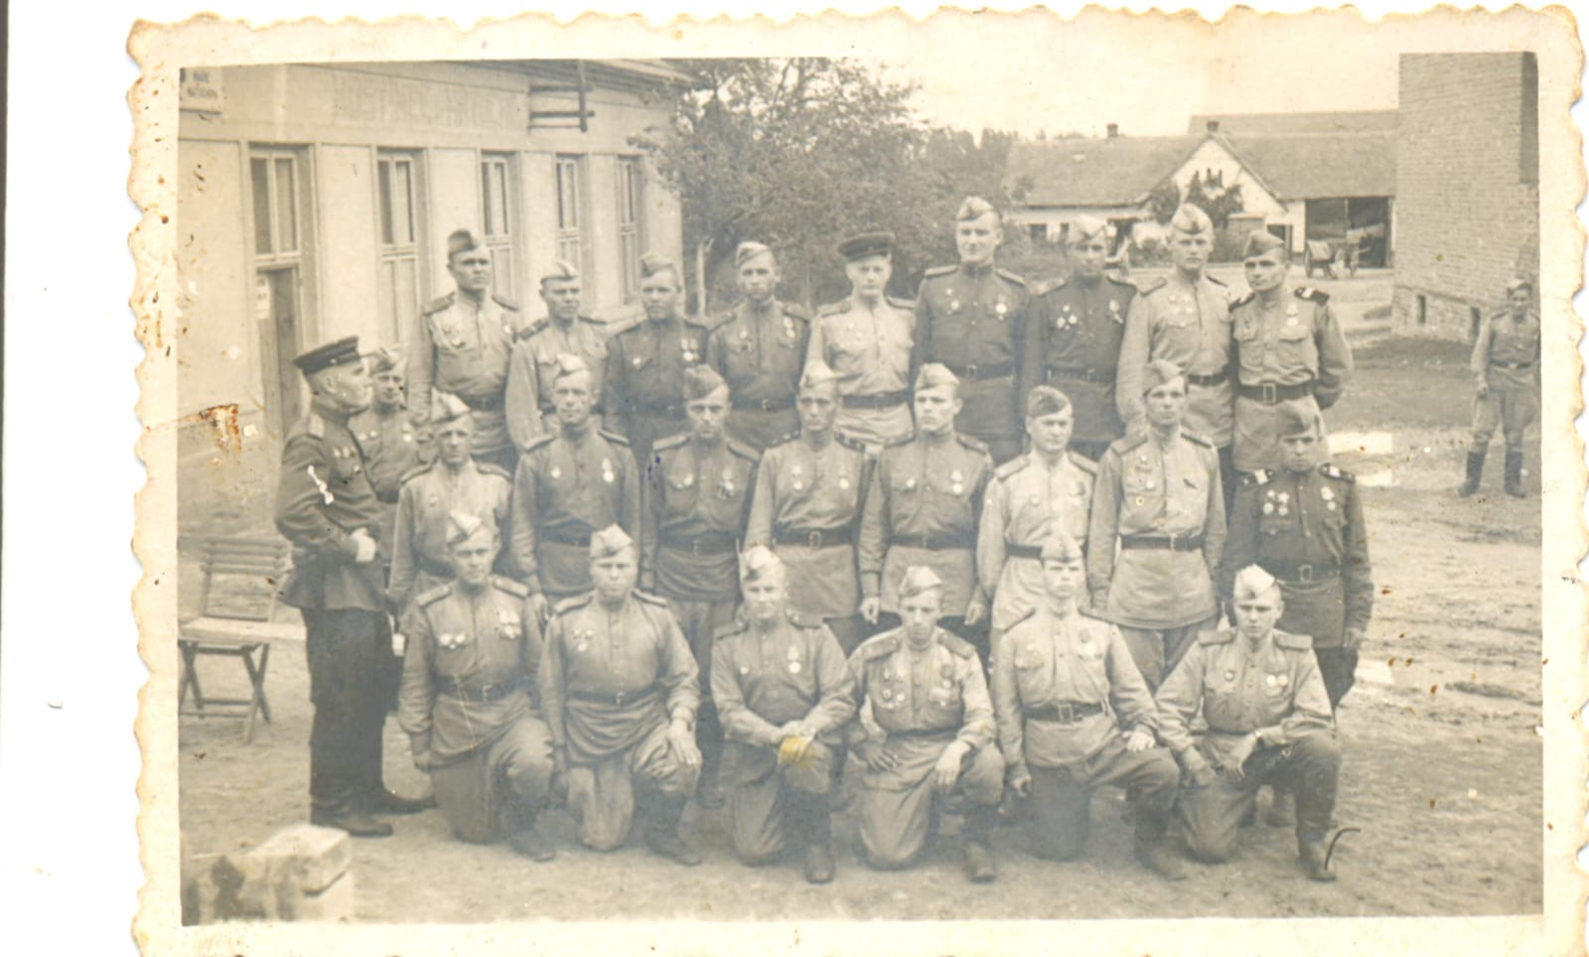
Боевые товарищи и друзья прадедушки…
«Смотрю на фотографию с альбома,
Где прадед мой отважный, молодой,
На нём военная
одета форма,
И взгляд его
суровый, боевой…»
Лиза Федулкина
МАДОУ детский сад 2
г. Красноуфимск

Slide 7
Номинация «Рассказы и стихи» (5-7 лет)
Необычный талисман Победы
Я знаю, что много лет назад в 1941 году на нашу землю напали фашисты. Русский народ и солдаты выстояли и победили врага. Победа была тяжелой. Старики, женщины и дети голодали, тяжело работали, мало спали. Наши солдаты защищали свою страну и верили, что победа будет за нами!
У каждого солдата был свой талисман, который они носили при себе и берегли. Он приносил счастье своему владельцу. Это были патрон из первой обоймы, монета, ключ от дома, фото любимой девушки или жены, письмо из дома, стихотворение «Жди меня»
В военном рассказе Паустовского «Похождение жука-носорога» я узнал об одном необычном талисмане, который стал солдату на войне настоящим товарищем. Когда Пётр уходил из деревни на войну, его маленький сын Стёпа подарил отцу старого жука-носорога на память о себе.
И на фронте жук стал верным боевым другом. Жил он в сумке от противогаза.
Вместе с солдатами жук ходил в атаку, сидел в окопах и даже побывал с Петром в госпитале. А однажды он спас своему хозяину жизнь. С налёта ударив врага в глаз, он уберёг Петра от пули.
И вот страшная война закончилась долгожданной победой!
Пётр и храбрый жук-носорог вернулись домой. Отец и сын отпустили жука на волю, поблагодарив его за верность и дружбу.
И я хочу, чтобы у каждого нашего воина был свой талисман, который их хранил и оберегал.
Ляпин Илья, 7 лет
МБДОУ ПМО «Детский сад № 43»

Slide 8
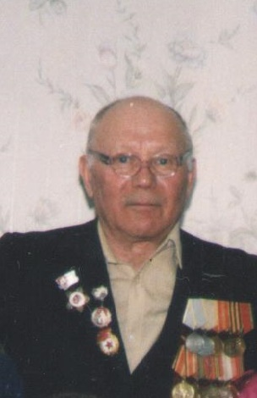
История ветерана
Имамов Михаил - водитель фронтового подвига
Имамов Михаил ушёл на фронт совсем юным - ему было всего 16 лет. Чтобы попасть в ряды защитников Родины, он приписал себе два года, не задумываясь о риске и опасности. Его дорога на войну началась не по принуждению, а по зову сердца - с искренним желанием защищать свою страну.
На протяжении всей Великой Отечественной Войны Михаил служил водителем. Он был тем незаметным, но незаменимым бойцом, от которого зависели жизни других: доставлял раненых в госпитали, подвозил оружие на передовую, перевозил боеприпасы в самые горячие точки.
Каждая его поездка могла стать последней. Михаил ежедневно выезжал в тыл и на передовую. В другое время он эвакуировал раненых с поля боя, рискуя оказаться под артобстрелом или налётом авиации. Его работа требовала не только водительского мастерства, но и холодной выдержки, умения быстро принимать решения, маневрировать под огнём и сохранять присутствие духа в смертельно опасных ситуациях.
Колонны машин, в составе которых ехал Михаил, были постоянной мишенью для вражеских снайперов и авиации. Немцы прекрасно понимали: без снабжения фронт не сможет держаться. Поэтому дороги, по которым шла техника, контролировались особенно жёстко. Враги устраивали засады, минировали маршруты, открывали огонь на самых неожиданных участках. Многие дороги, особенно в прифронтовой зоне, были разрушены, заминированы, покрыты грязью и воронками от снарядов.
Особенно страшными были ночные рейсы. Без фар, на ощупь, в полной темноте, водители везли грузы по узким просёлкам, чтобы не выдать себя. Иногда машины тонули в грязи, ломались, попадали под обстрел. И всё же Михаил снова и снова выезжал в рейс - потому что знал: каждый ящик с патронами, каждая спасённая жизнь приближают Победу.
Однажды его колонна попала под обстрел: снаряды рвались совсем рядом, одна из машин загорелась. Несмотря на страх и ранения, Михаил помог вытащить водителя из пылающего автомобиля и перегрузить важный груз в другие машины. Он понимал: нельзя допустить, чтобы груз не дошел.
Михаил был ранен несколько раз, но всякий раз, лишь оправившись, он возвращался на службу. Он знал цену времени, цену пути, цену человеческой жизни. И каждый километр, пройденный им на фронтовом грузовике, был шагом к Победе.
Опасность сопровождала его постоянно. Угроза смерти была не где-то рядом — она дышала в затылок. Михаил не раз был ранен, но каждый раз, восстановившись, возвращался в строй. Его упорство, мужество и верность долгу позволили ему дойти с боями до самого Берлина.
Когда была объявлена долгожданная Победа, казалось бы, можно возвращаться домой. Но Михаилу, как и многим другим солдатам, этого сделать сразу не удалось. Несмотря на официальную капитуляцию Германии, боевые действия в некоторых районах ещё продолжались. Остатки немецких отрядов отказывались сдаваться, на отдельных территориях вспыхивали перестрелки. Советским солдатам приходилось участвовать в зачистке этих очагов сопротивления.
Кроме того, была поставлена важная задача - освободить русских пленных, которых немцы прятали в лагерях и подвалах, не выдавая сразу. Эти поиски, а также восстановление порядка в разрушенной Германии задержали Михаила ещё на два долгих года. Домой он вернулся лишь в 1947 году.
Дома его ждали с надеждой и любовью. Михаил Имамов был награждён боевыми медалями - среди них медали «За взятие Берлина», «За отвагу» и другие. Он прошёл через тяжелейшие испытания, проявив невероятное мужество, выдержку и силу духа. Его подвиг навсегда останется в памяти семьи и в истории нашей Великой Победы.
Нуритдинов
Абдуллох,
6 лет
МБДОУ «Детский сад № 16»

Slide 9
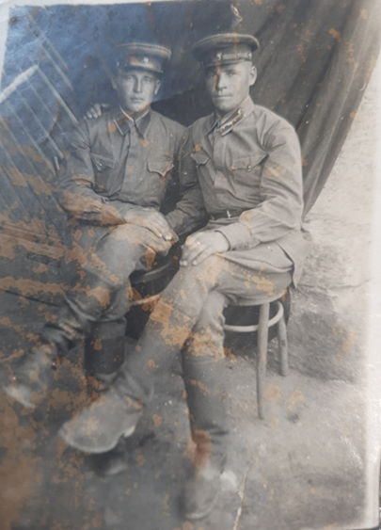
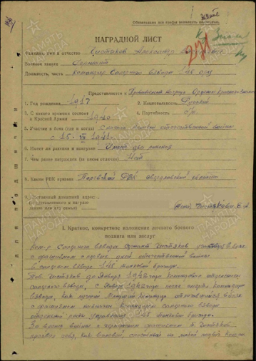
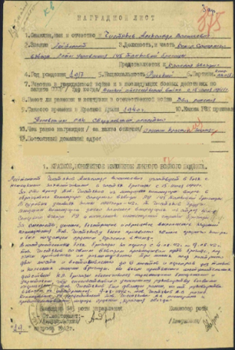
Мой прапрадед приближал Победу!
Меня зовут Егор. Мне 6 лет. Я люблю свою Родину! Знаю, что давно 22 июня 1941 г. на нашу Родину СССР напали фашисты. Знаю, что наши советские солдаты 9 мая 1945 г. победили и освободили страну.
Великую Победу приближала вся страна: солдаты и труженики тыла, взрослые и дети.
В детском саду нам рассказывают о войне, о детях, которые жили тогда, о бедах, которые нанесли нам враги. В год, посвященный 80-летию победы в Великой Отечественной войне принял участие в детской конференции детского сада. Много узнал о своем прапрадеде, его роли в Великой Отечественной войне.
Мой прапрадед Чистяков Александр Васильевич родился в 1917 году. Когда началась война ему было 22 года. Воевал в 145 танковой бригаде на Западном фронте в воинском звании младший лейтенант.
Сапёры 145 танковой бригады под командованием моего прапрадеда за время отечественной войны построили и восстановили больше 50 мостов. Уничтожили до 11 переправ преграждая путь немецким войскам.
Сняли 460 мин с дорог, по которой двигались наши части преследуя противника, из них до 200 мин снято под огнём противника. Вытащили 36 застрявших танков из них 4 танка под непрерывным огнём, 6 в непосредственной близости от противника.
Под командованием прапрадеда сапёрный взвод принимал участие в атаках при взятии 10-ти населенных пунктов, а населённый пункт Васильевское отбит с боем.
За перечисленные подвиги дважды награждён Орденом Красного знамени.
Я не видел своего прапрадеда. Он был совсем молодыми когда ушел на фронт, но смело сражался с фашистами. Теперь я знаю о нем, горжусь им и буду рассказывать своим детям историю нашей семьи!
Петраков Егор, 6 лет Полевской ГО МБДОУ «Детский сад № 43 общеразвивающего вида»

Slide 10
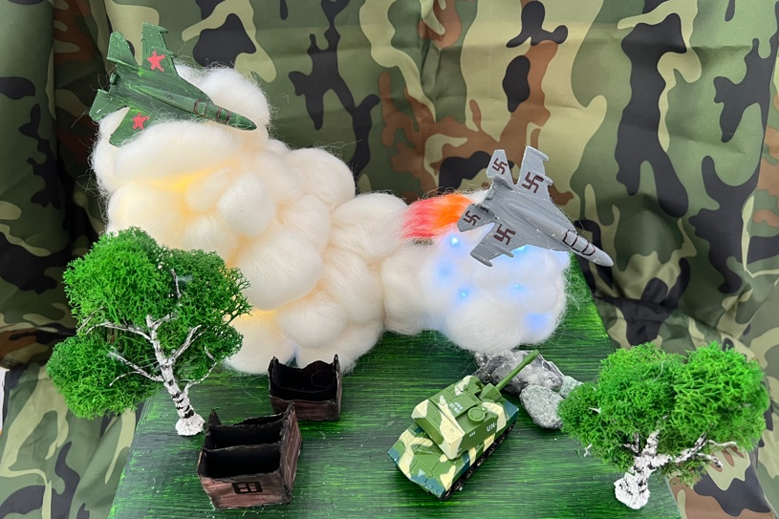
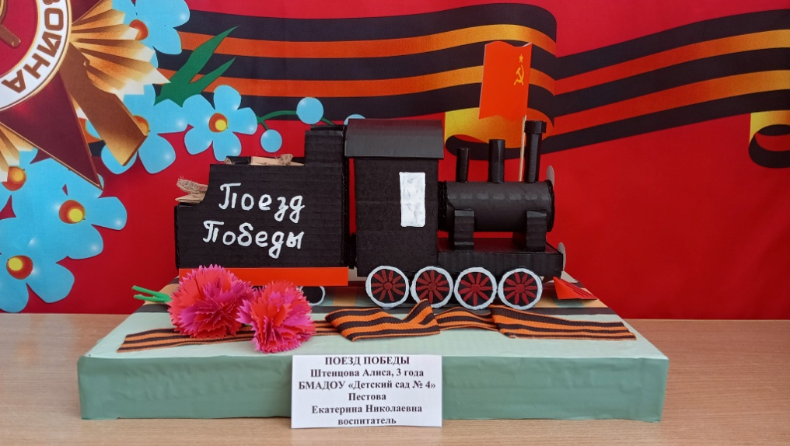
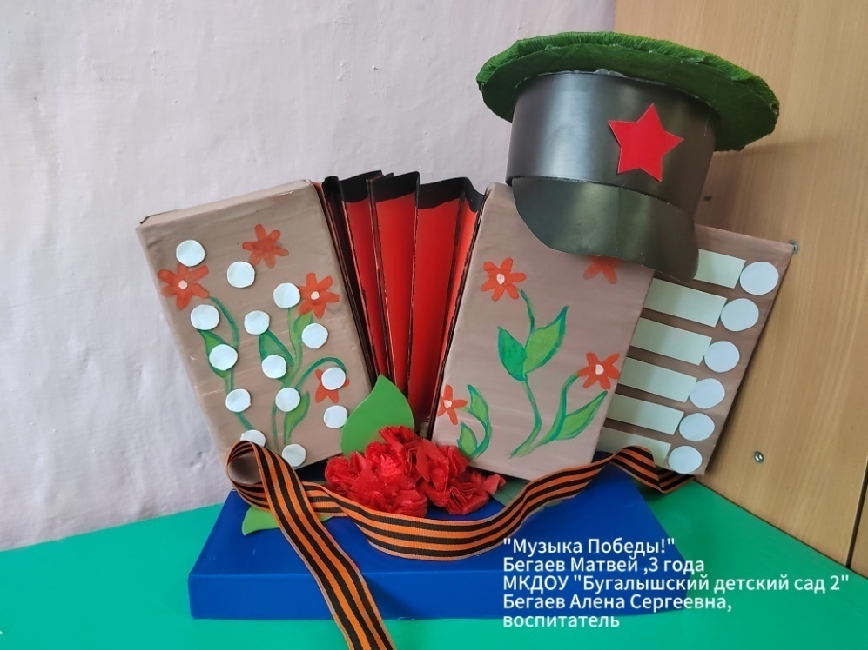
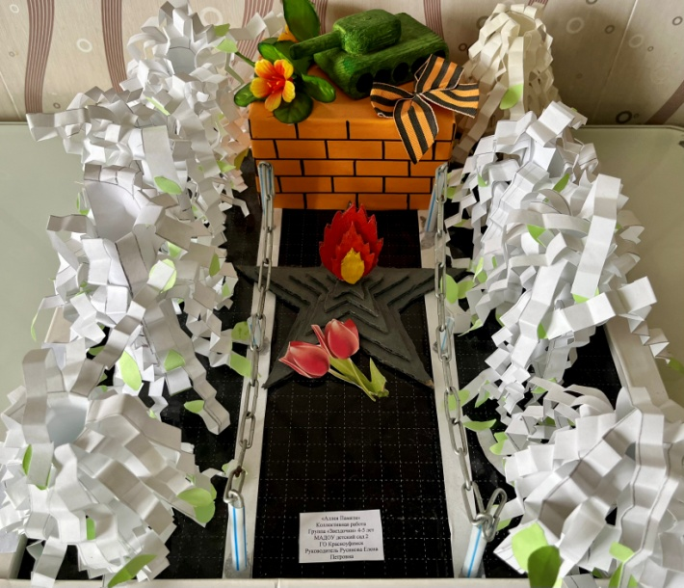
Номинация «Изобразительное и декоративно-прикладное творчество» (Макеты) (3-4 года)
Южаков Иван, 4 года
МО Качканар
МАДОУ ЦРР - Детский сад «Дружба»
Штенцова Алиса, 3 года
Березовское МАДОУ детский сад 4 «Родничок»
Группа «Звездочки» ГО Красноуфимск МАДОУ детский сад, 4-5 лет

Slide 11
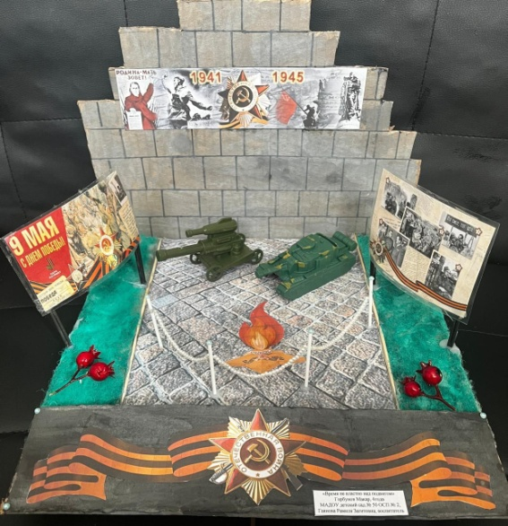
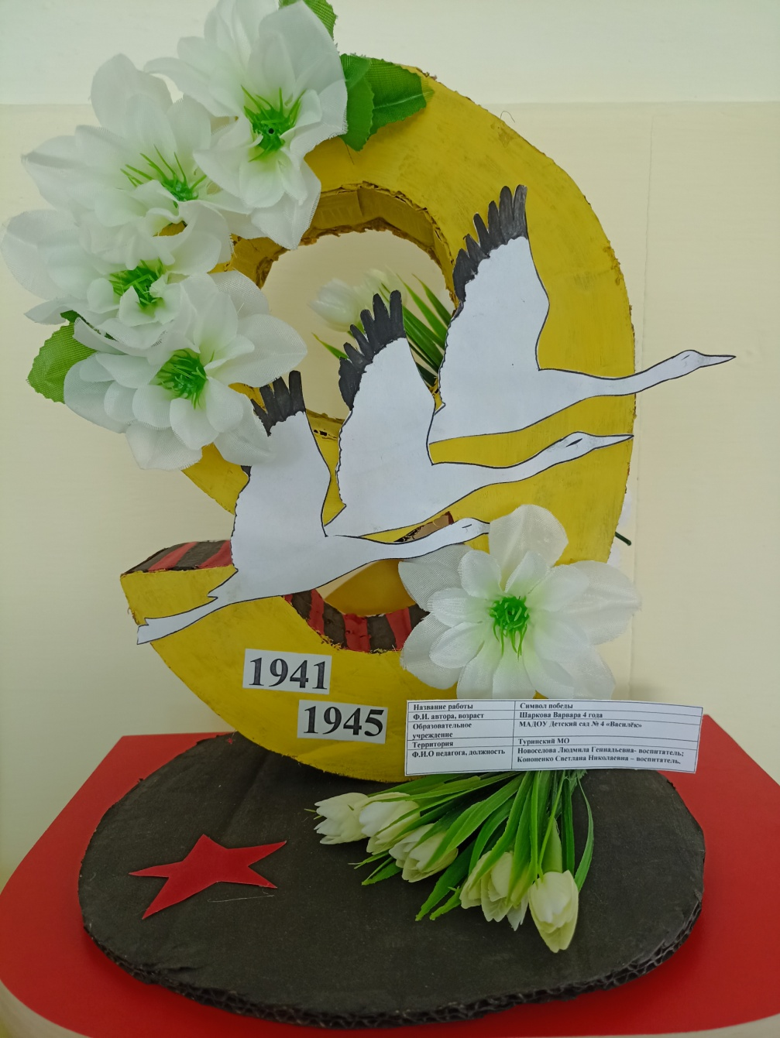
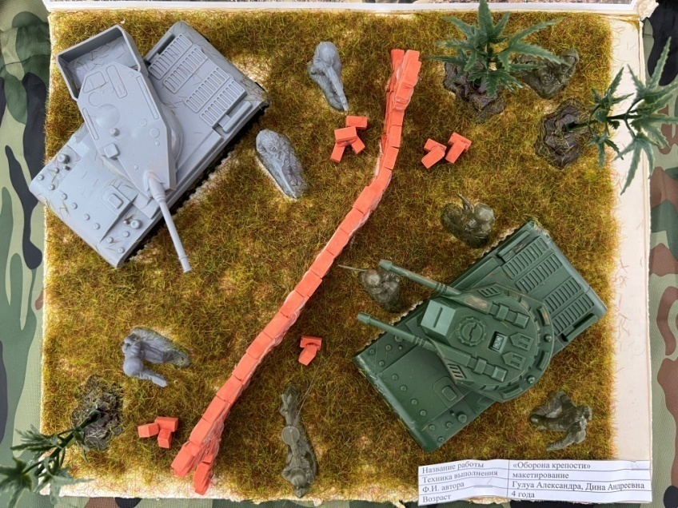
Горбунов Макар, 4 года
МАДОУ детский сад № 50
Гулуа Александра, 4 года
МО Качканар МАДОУ ЦРР - Детский сад «Дружба»
Шаркова Варвара, 4 года
Туринский МО МАДОУ Детский сад 4 «Василёк»

Slide 12
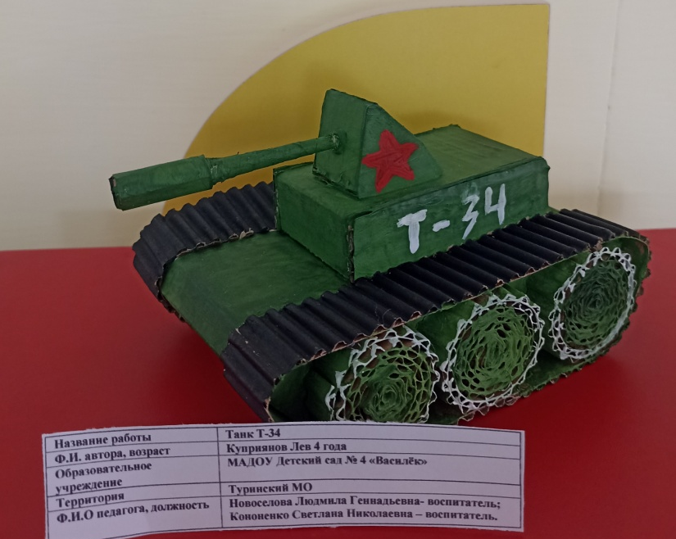
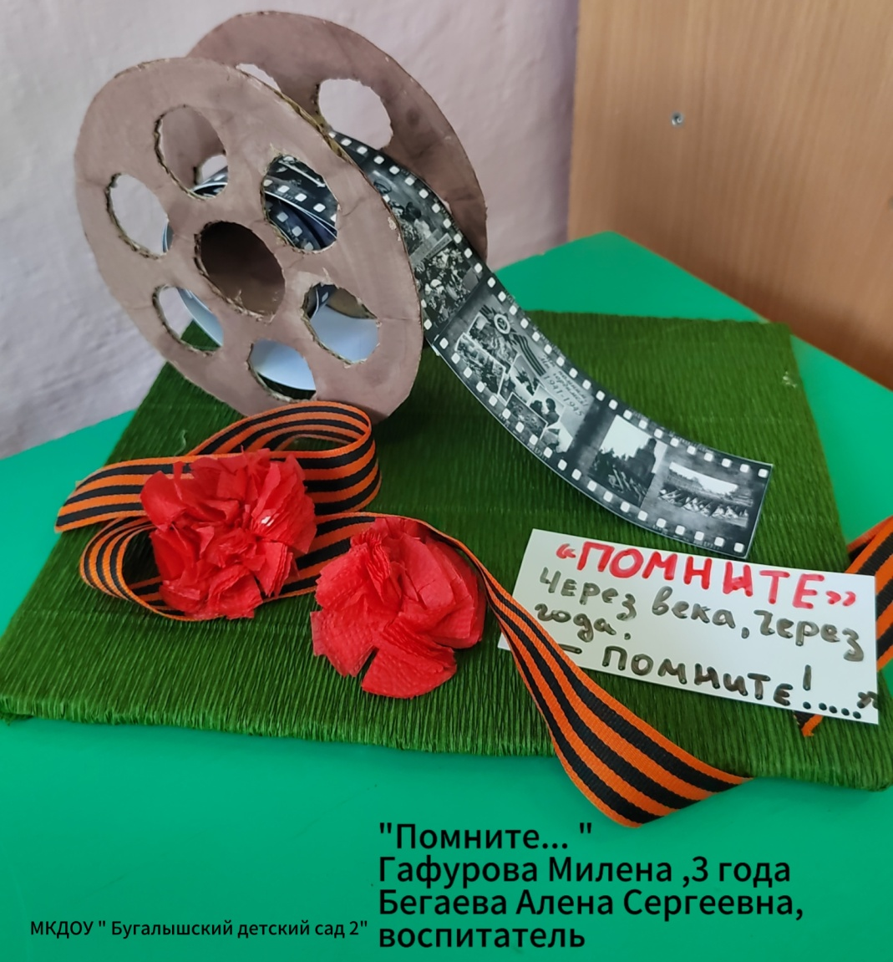
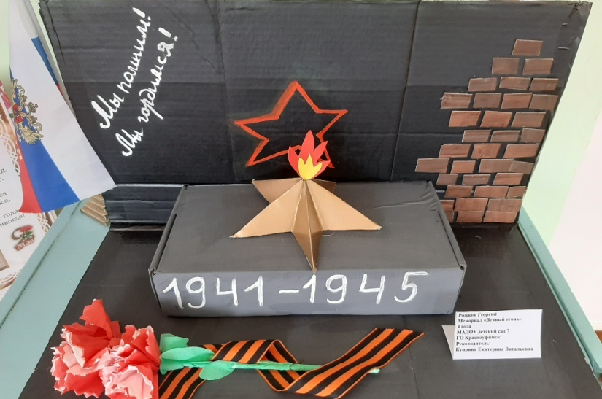
Куприянов Лев, 4 года Туринский МО
МАДОУ Детский сад 4 «Василёк»
Рожков Георгий, 4 года
ГО Красноуфимск МАДОУ детский сад 7

Slide 13
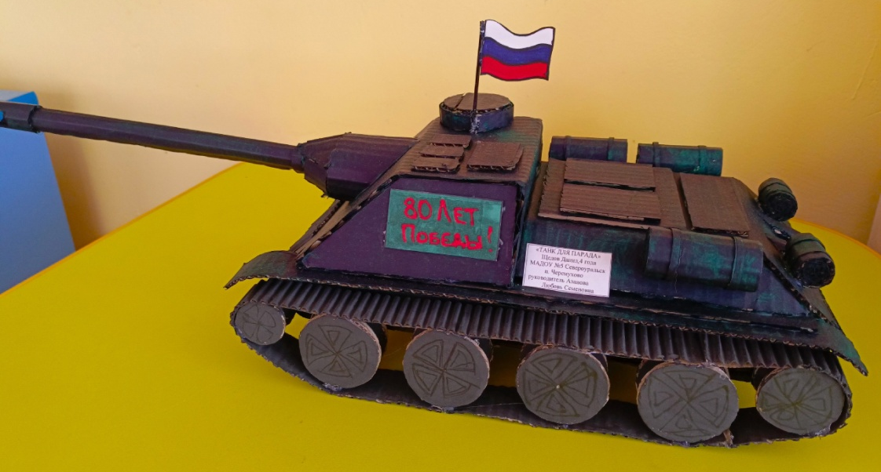
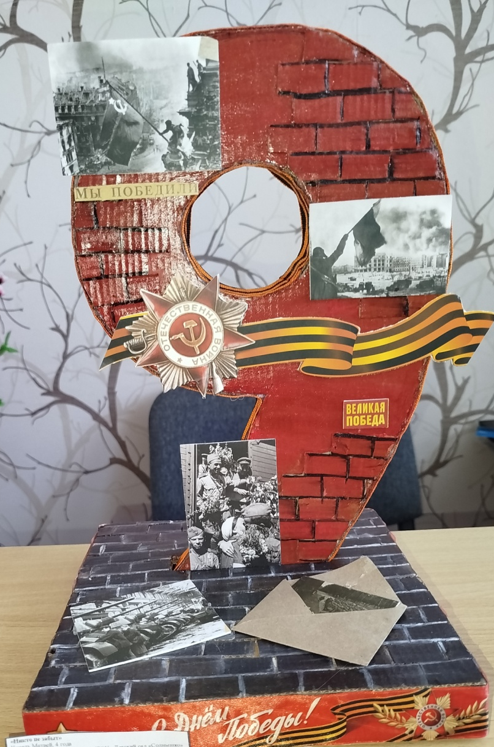
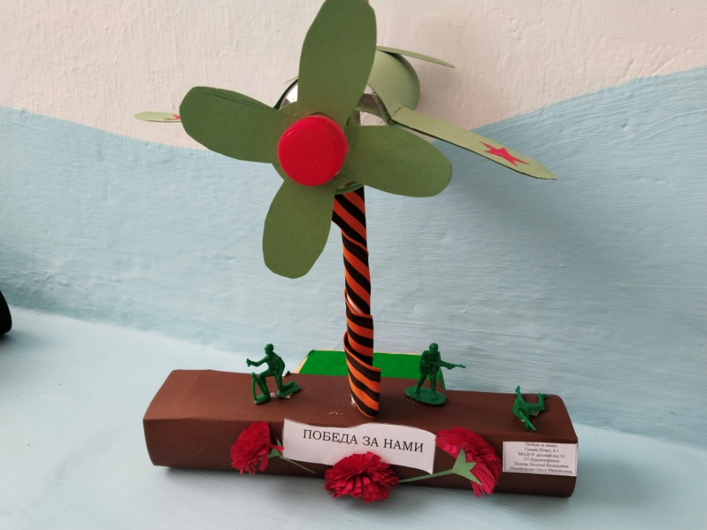
Щедов Данил, 4 года
г. Североуральск п. Черемухово МАДОУ «Детский сад № 5»
Кисель Матвей, 4 года
пгт. Верхняя Синячиха
СПМДОУ «Детский сад «Солнышко» - Детский сад «Дюймовочка»
Ганаев Игорь, 4 года ГО Красноуфимск МАДОУ детский сад 16

Slide 14
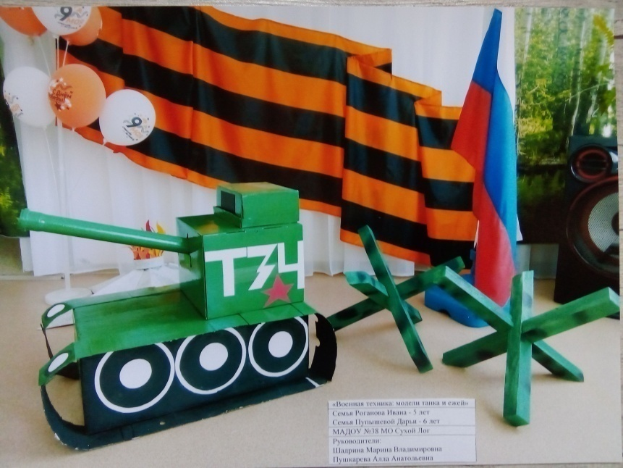
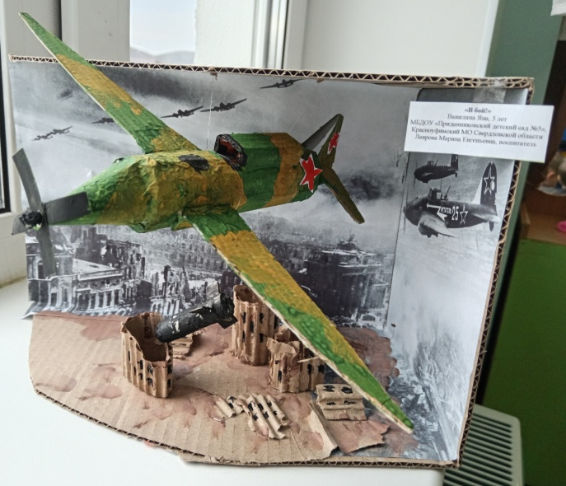
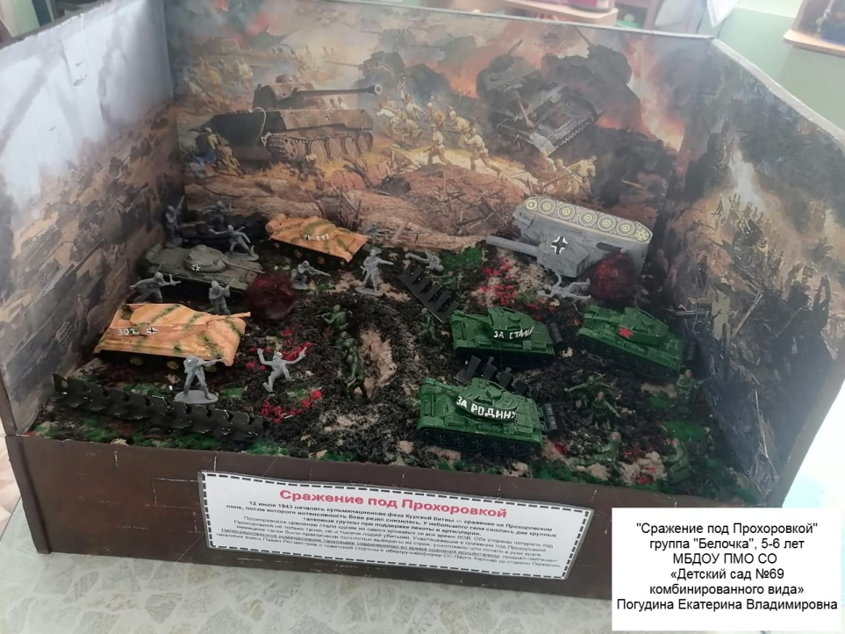
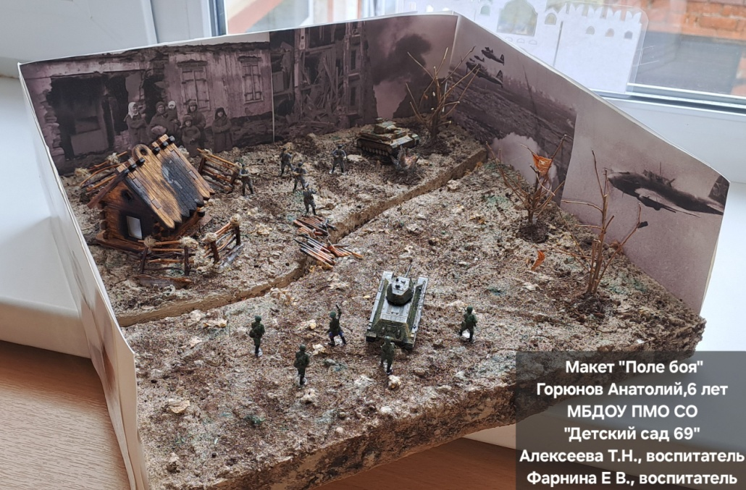
Номинация «Изобразительное и декоративно-прикладное творчество» (Макеты) (5-7 лет)
Роганов Иван, 5 лет, Пупышева Дарья, 6 лет
Вавилина Яна, 5 лет Красноуфимский МО
МБДОУ «Приданниковский детский сад №5»
МО Сухой Лог МАДОУ №38

Slide 15
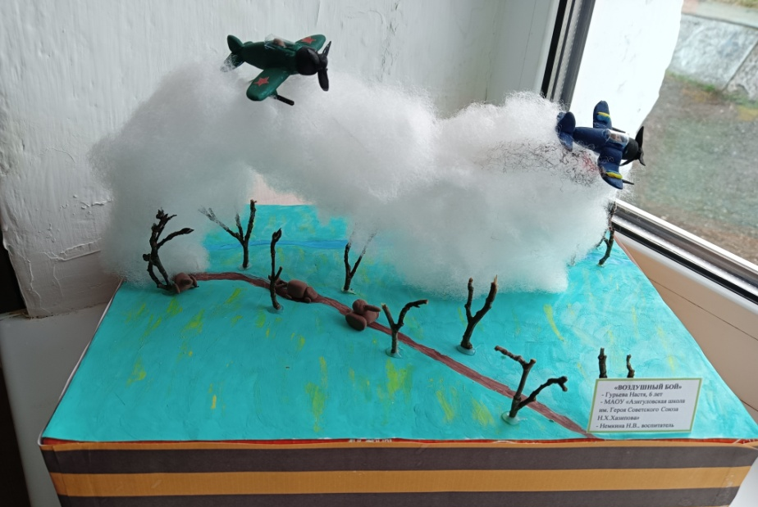
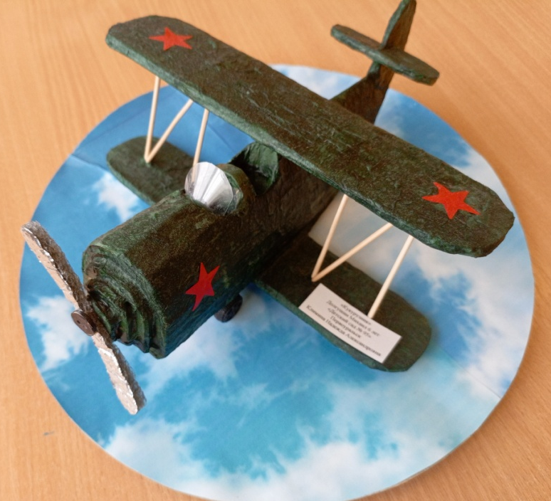
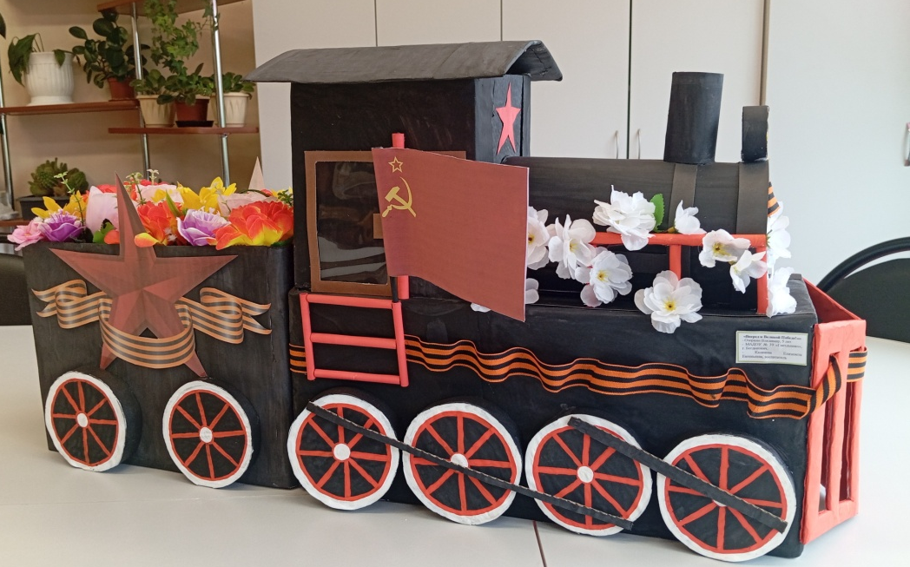
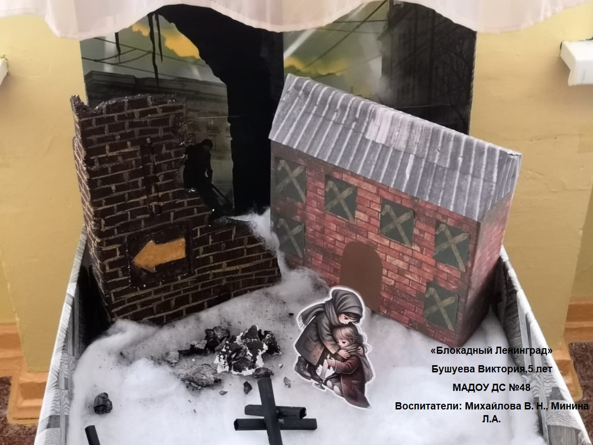
Гурьева Настя, 6 лет . Артинский МО с. Симинчи»,
Филиал МАОУ «Азигуловская школа им. Героя Советского Союза Н.Х.Хазипова» - «Детский сад»
Долгушин Михаил, 6 лет
Первоуральск детский сад № 95
Озорнин Владимир, 5 лет МО Богданович
МАДОУ детский сад 39 "Гнездышко"

Slide 16
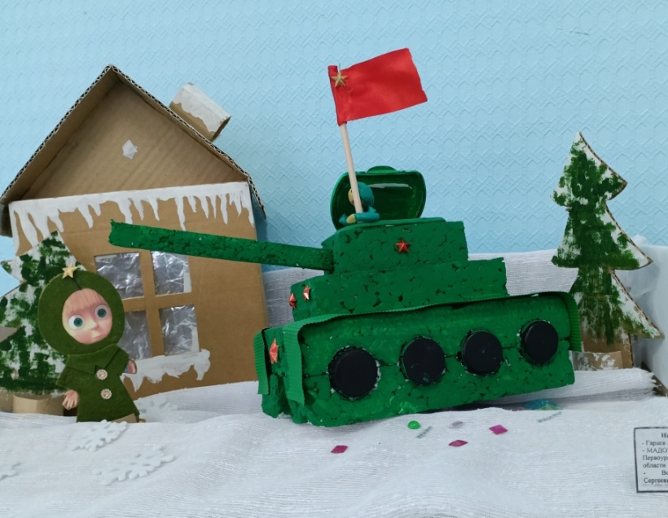
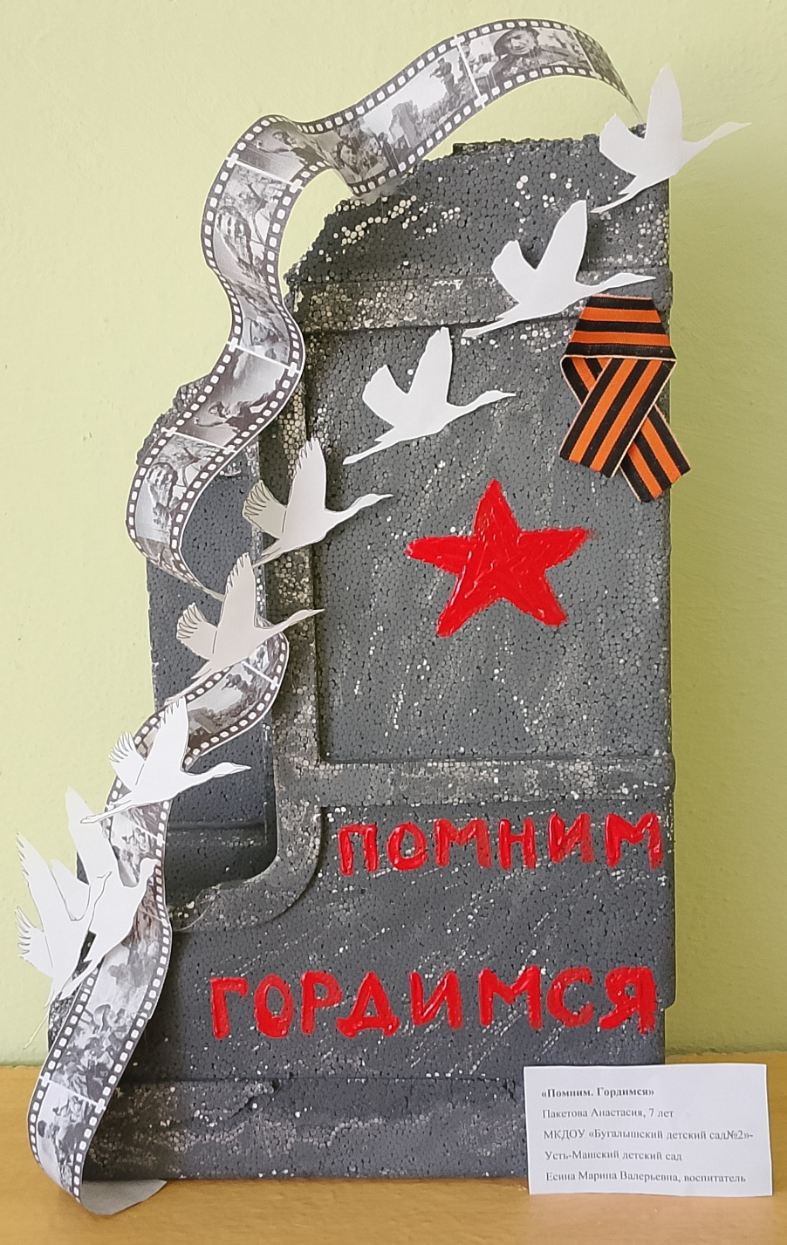
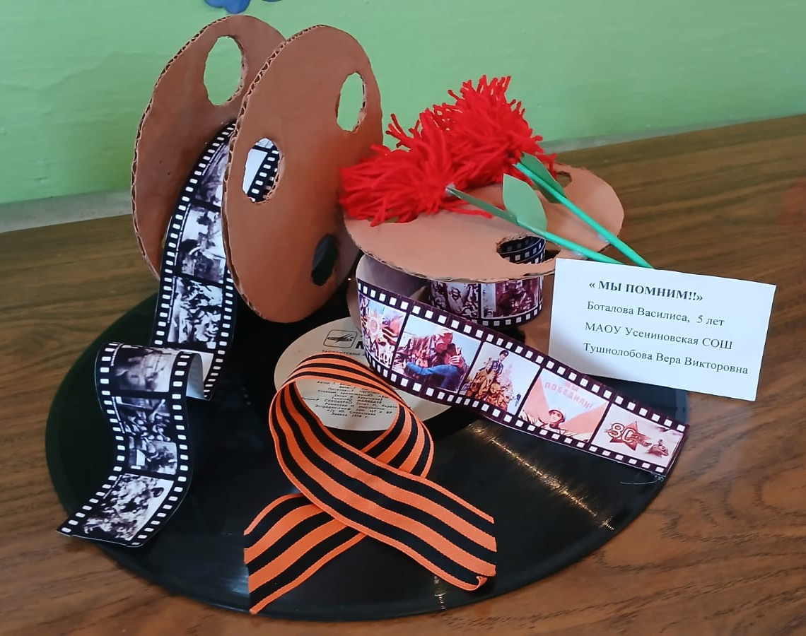
Гараев Александр, 7 лет
г. Первоуральск МАДОУ «Детский сад №39 комбинированного вида»
Пакетова Анастасия, 7 лет
МКДОУ «Бугалышский детский сад №2»
- Усть-Машский детский сад
Боталова Василиса, 5 лет МАОУ Усениновская СОШ

Slide 17
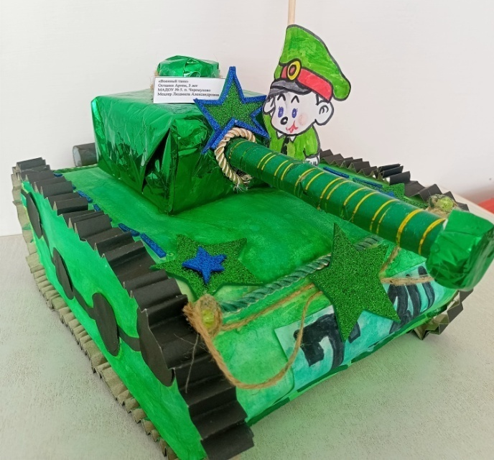
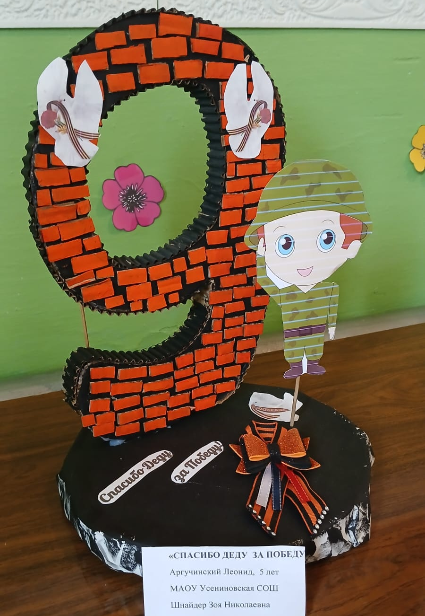
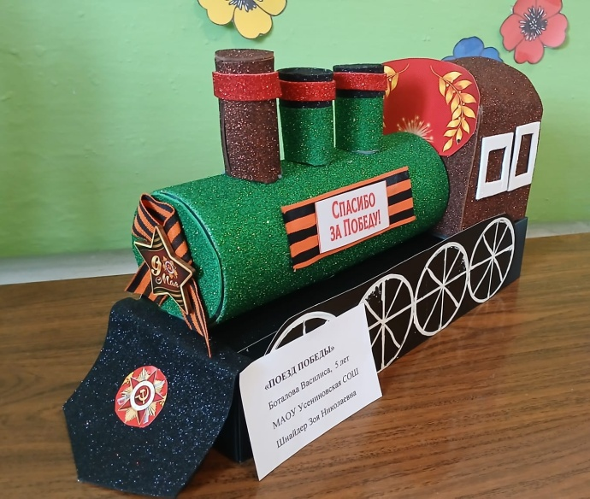
Останин Артём,
5 лет г. Североуральск, п. Черемухово МАДОУ «Детский сад № 5»
Аргучинский Леонид, 5 лет
МАОУ Усениновская СОШ
Боталова Василиса, 5 лет МАОУ Усениновская СОШ

Slide 18
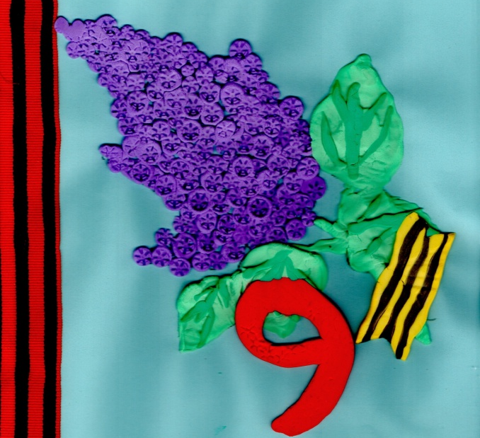
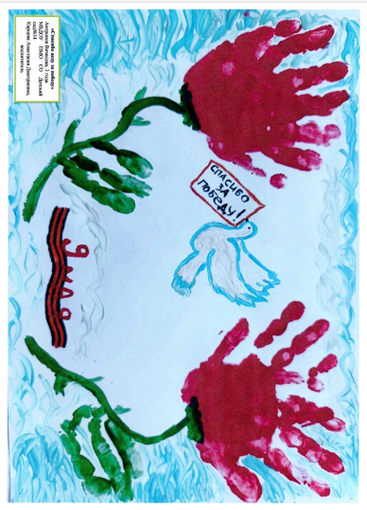
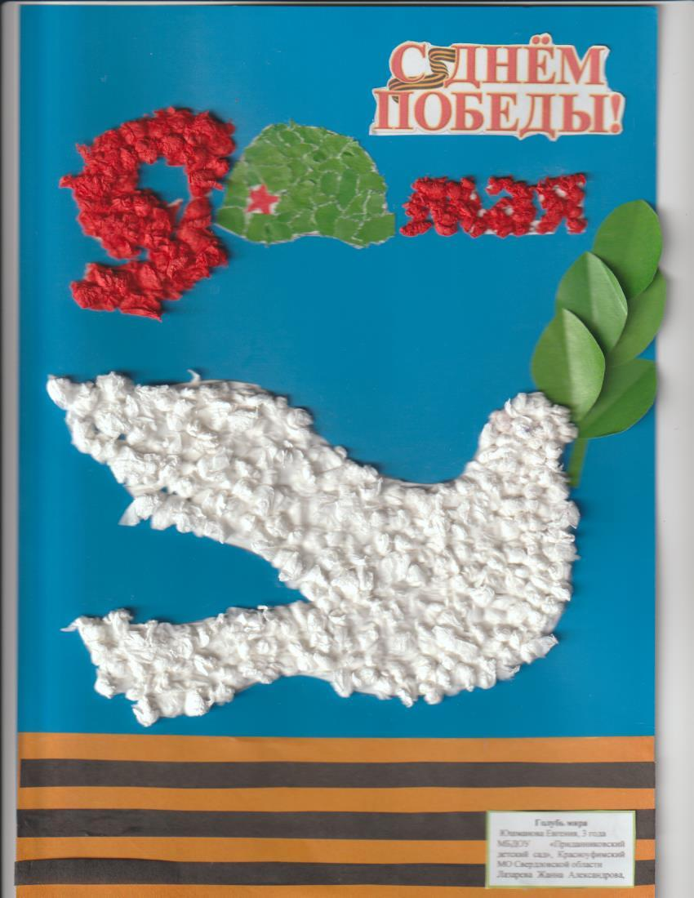
Номинация «Изобразительное и декоративно-прикладное творчество» (3-4 года)
Пасхина Екатерина, 4 года
МБДОУ «Приданниковский
детский сад комбинированного вида № 5»
Попов Павел, 3 года МО Алапаевское СП МОУ «Заринская СОШ – «Заринский детский сад»
Юшманова Евгения, 3 года
МБДОУ «Приданниковский
детский сад» Красноуфимский МО
Антропов Вячеслав, 3 года
МБДОУ ПМО СО Детский сад №34

Slide 19
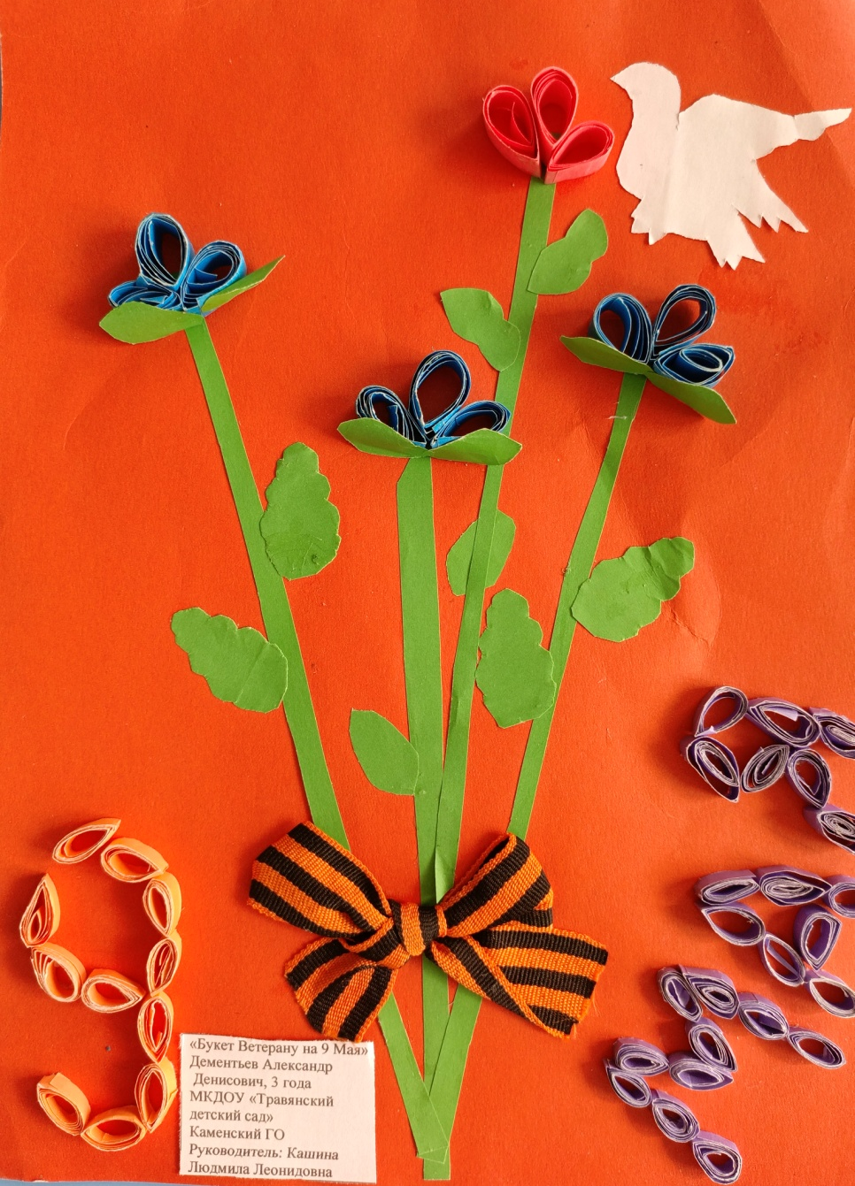
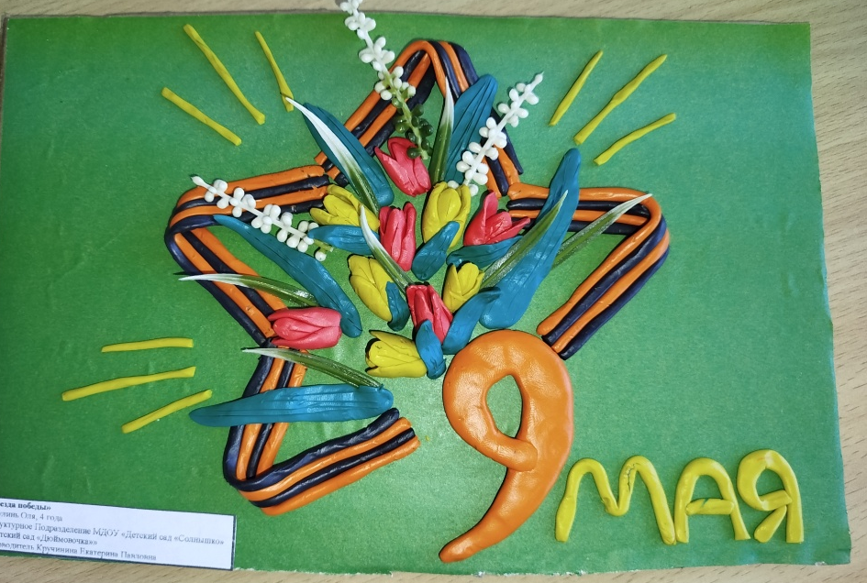
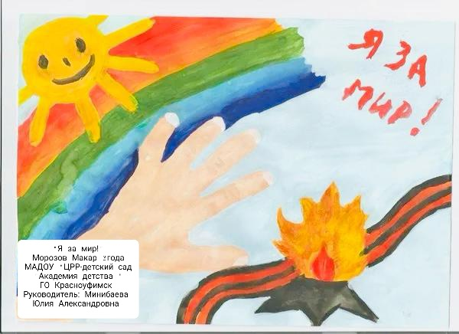
Маулинь Ольга, 4 года пгт. Верхняя Синячиха СП МДОУ «Детский сад «Солнышко» - Детский сад «Дюймовочка»
Дементьев Александр, 3 года Каменский ГО
МКДОУ «Травянский детский сад»

Slide 20
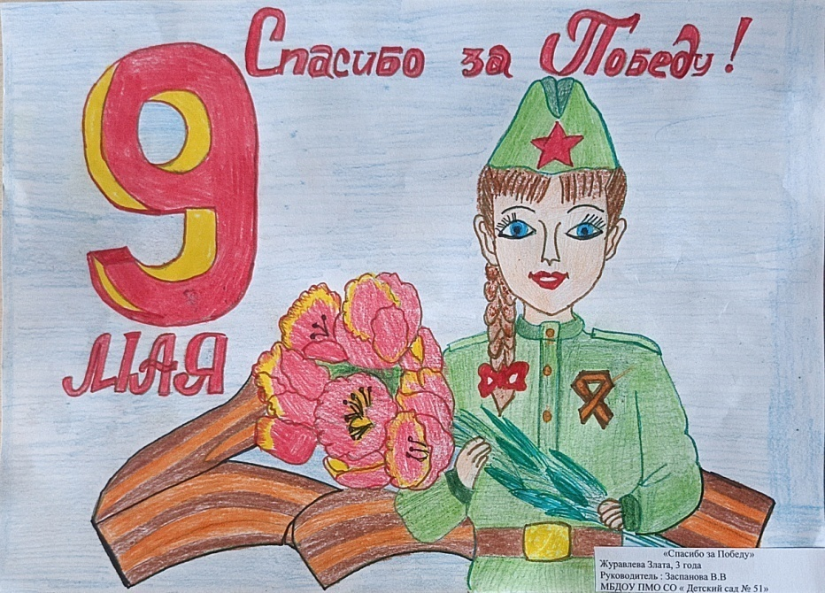
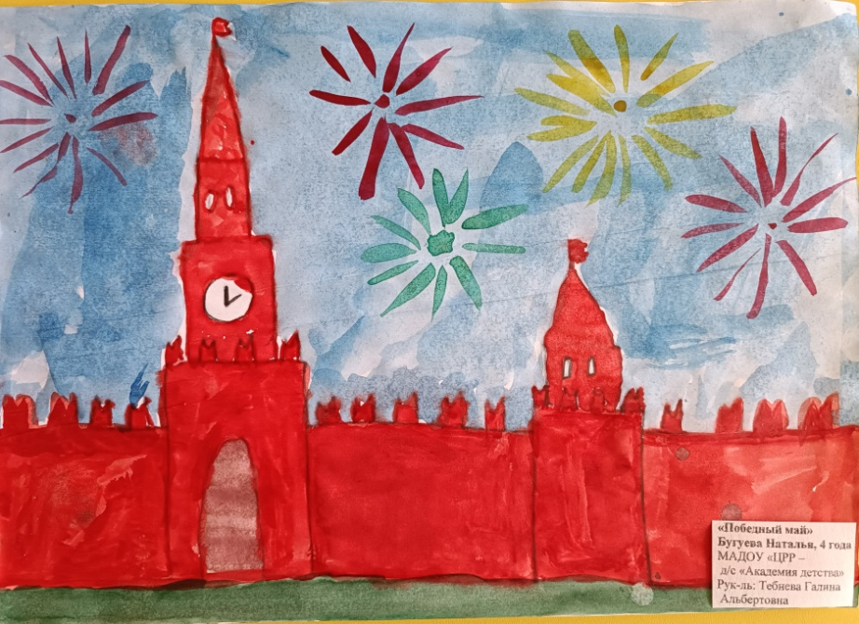
Журавлева Злата, 3 года ГО Полевской
МБДОУ «Детский сад № 51»
Родионова Ева,
3 года Красноуфимский МО
МБДОУ «Приданниковский детский сад комбинированного вида № 5»
Бугуева Наталья, 4 года
ГО Красноуфимск МАДОУ «ЦРР-детский сад «Академия детства»

Slide 21
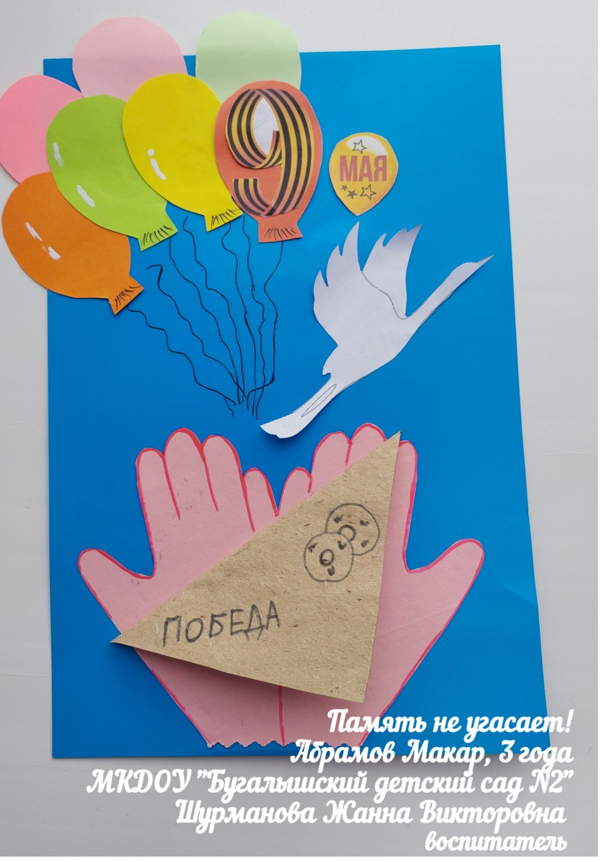
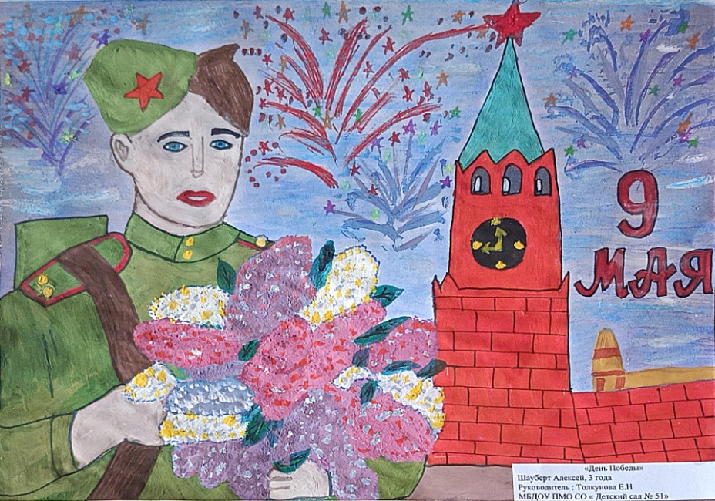
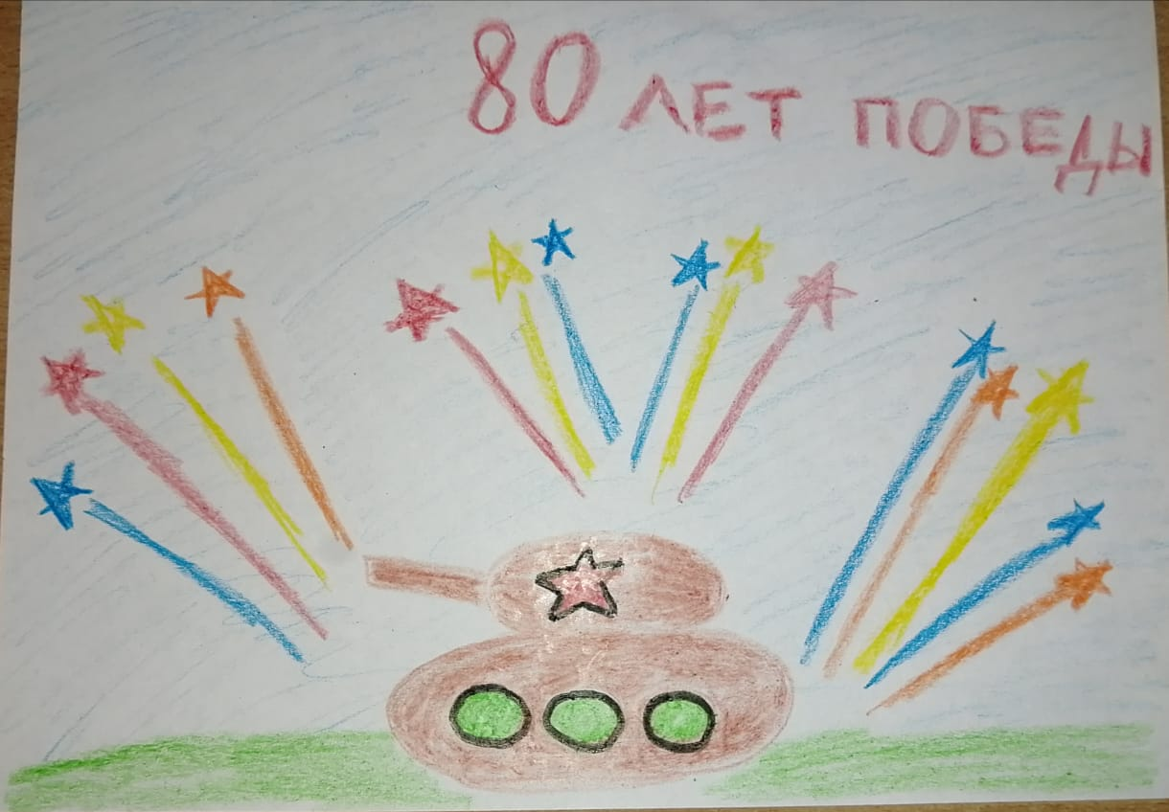
Шауберт Алексей, 3 года
ГО Полевской МБДОУ «Детский сад № 51»
Шихова Юлия, 4 года МАДОУ «Детский сад
«Теремок» АМО СО

Slide 22
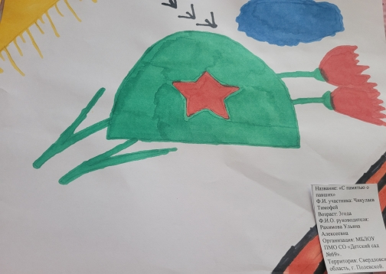
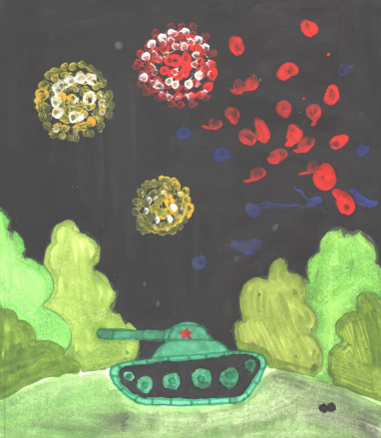
Чикулаев Тимофей, 3 года
г. Полевской
МБДОУ «Детский сад № 69»
Муллова Аделина, 3 года
МБДОУ Шалинского муниципального округа
«Детский сад №3»

Slide 23
Номинация «Изобразительное и декоративно-прикладное творчество (5-7 лет)
Рамазанова Ульяна, 6 лет г. Североуральск п. Черемухово МАДОУ «Детский сад №5»
Гурьева Настя, 6 лет
Филиал МАОУ с.Симинчи» «Азигуловская школа им. Героя Советского Союза Н.Х.Хазипова» - «Детский сад
Галлямшина Карина, 7 лет Малышевский МО
МАДОУ детский сад комбинированного вида № 48

Slide 24
Игошина Вероника, 6 лет
Филиал МАДОУ «Детский сад№ 39 комбинированного вида»-«Детский сад №95»
Уткин Тимофей,
6 лет
Качканарский МО
МДОУ «Центр развития ребенка – детский сад «Дружба»

Slide 25
Семухина Ева, 6 лет г. Туринск
МАДОУ Детский сад № 4 «Василёк»
Исаков Данил, 6 лет г. Туринск
МАДОУ Детский сад № 4 «Василёк»
Перескоков Дима, 5 лет Первоуральск,
МАДОУ детский сад № 12

Slide 26
Кудрявцева Анастасия, 5 лет
Каменский ГО
МКДОУ «Травянский детский сад»
Жигаревич Варвара, г. Туринск
МАДОУ Детский сад № 4 «Василёк»
Маленков Глеб, 7 лет ГО Красноуфимск
МАДОУ детский сад 1
Блаженкова Полина, 5 лет
МАДОУ Детский сад 17 ГО Красноуфимск

Slide 27
Русинов Алексей, 5 лет
МКОУ «Крыловская СОШ» структурное подразделение детский сад
Человский Григорий, 6 лет МБДОУ ПМО СО «Детский сад № 69 комбинированного вида»
Журавлева Наталья,
6 лет
ГО Красноуфимск
МАДОУ детский сад 7
Елкин Данилг. Туринск
МАДОУ Детский сад № 4 «Василёк»

Slide 28
Составитель: МАДОУ «Детский сад комбинированного вида №16»
МАЙ
2025 год

